Slide 1
Jak probíhala EPIDEMIOLOGICKÁ PILOTNÍ STUDIE „PANCAKE“
Zlata Kapounová
Marcela Dofková, Jiří Ruprich,
Irena Řehůřková, Jitka Blahová, Lucie Martykánová
Státní zdravotní ústav
Centrum zdraví, výživy a potravin
Palackého 3a
612 42 Brno

Slide 2
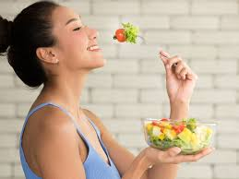
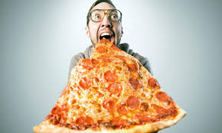
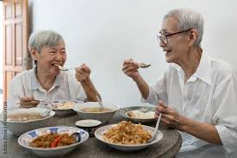
K čemu potřebujeme data o spotřebě potravin v populaci???

Slide 3
K čemu potřebujeme data o spotřebě potravin v populaci???
Národní monitoring dietarní expozice v ČR
Hodnocení stavu výživy různých populačních skupin
Plánování a provádění výživové politiky (výživ. doporučení)
Hodnocení veřejného zdraví (ukazatele zdr. stavu ve vztahu k vybraným složkám výživy a ke způsobu stravování)
Preventivní aktivity zaměřené na potlačení významných neinfekčních onemocnění hromad.výskytu (obezita, DM II, HT, osteoporóza)
Hodnocení zdravotních rizik – viz dále

Slide 4
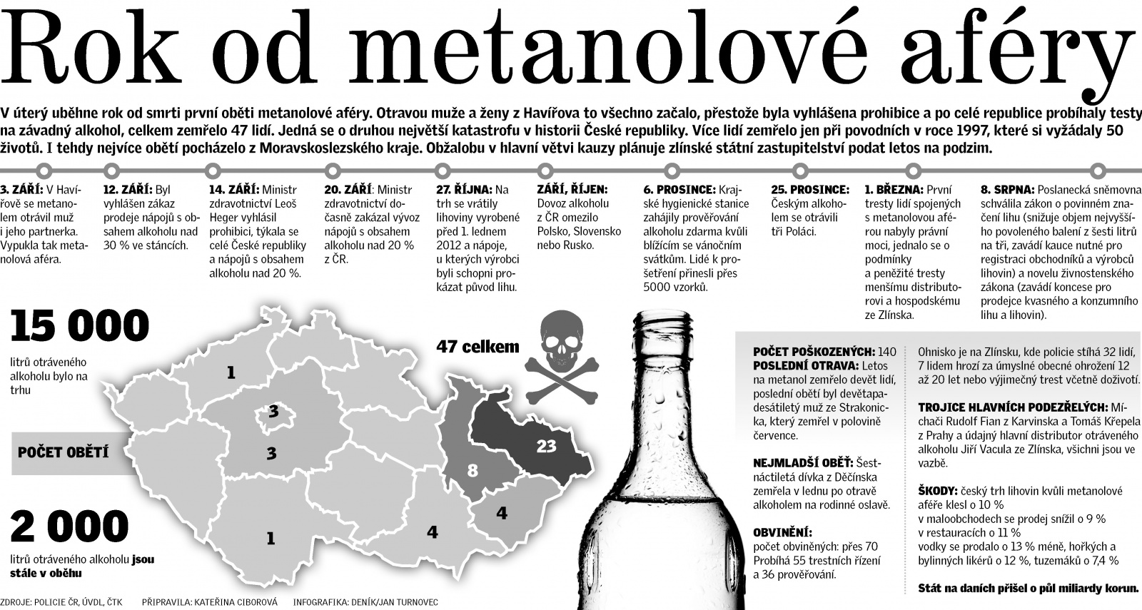
Hodnocení zdravotních rizik
HRA2metanol.pdf (szu.cz)

Slide 5
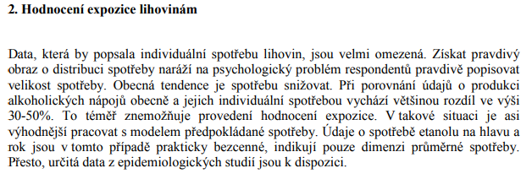
Hodnocení zdravotních rizik
HRA2metanol.pdf (szu.cz)

Slide 6
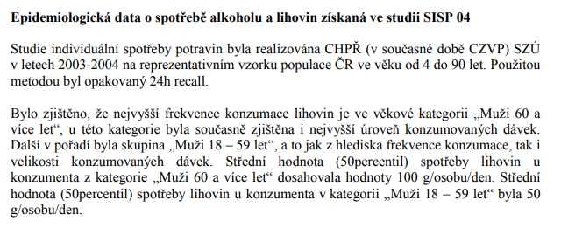
Hodnocení zdravotních rizik
HRA2metanol.pdf (szu.cz)

Slide 7
Současná situace…
V mnoha zemích jsou již prováděny národní průzkumy spotřeby potravin - poskytují cenné informace pro národní politiku, zejm. v oblasti výživy
Použitá metodika v dané zemi však ne vždy poskytuje data, která jsou dostatečně vhodná pro posouzení zdravotních rizik a hodnocení přívodu nutrientů
Národní data o spotřebě potravin bohužel nelze mezinárodně srovnávat kvůli rozdílnosti metodik

Slide 8
Studie spotřeby potravin v ČR
Poslední studie SISP04(2004) http://czvp.szu.cz/spotreba/1metoda.pdf
Národní individuální spotřeba potravin v ČR - NISP 26 !!
https://szu.cz/tema/bezpecnost-potravin/zdravi-vyziva-a-potraviny/

Slide 10
Národní individuální spotřeba potravin v ČR - NISP26
Po 20 letech studie spotřeby potravin pro populaci ČR
Cíl: nutriční popis, expozice a hodnocení zdravotní rizik.
Vychází z Akčního plánu, “Strategie bezpečnosti potravin a výživy 2030” (je to bod 4.2._1).
Stanovení obvyklé spotřeby potravin se stanovení u 6 různých populačních skupin v ČR na úrovni 500 – 1000 potravin („jak jezeno“ a jak nakupováno).
Zadavatel: Ministerstvo zdravotnictví ČR X Realizátor: SZÚ – CZVP
Metodika vychází z doporučení EFSA (Guidance on the EU Menu methodology, EFSA Journal 2014;12(12):3944)
Reprezentační vzorek populace ČR, metoda záznamu (food record) s pomocí strukturovaného deníku
Záznam: všechny konzumované potraviny, nápoje a doplňky stravy od 0:00 do 24:00
Incentive: malá finanční odměna za kompletní účast ve studii

Slide 11
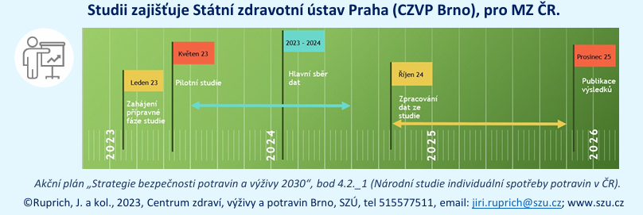
Harmonogram NISP 2026

Slide 12
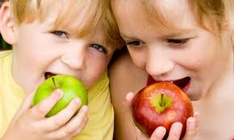
PANCAKE (2010-2011) Pilot study for the Assessment of Nutrient intake and food Consumption Among Kids in Europe
= Pilotní studie pro odhad přívodu živin a spotřeby potravin u dětí v EU
Charakter: populační studie, cílená na skupinu dětí, cross-sectional, sběr dat na individuální úrovni
Příprava na první celoevropský průzkum spotřeby potravin „EU MENU“
Zadavatelem projektu - EFSA
Pozn. “What’s on the Menu in Europe? (EU Menu)”

Slide 13
Projekt PANCAKE
Cíl:
Příprava a testování harmonizované metodologie sběru dat o spotřebě potravin u dětí < 10 let
(vs „PANEU“ – adolescenti, dospělé a starší osoby).
Ověřit proveditelnost v reálných podmínkách
(ČR, Belgie)
2010 – 2011 (Nizozemí, Belgie, ČR, Dánsko, IARC)
Notes:
Koordinátor – Nizozemí; Pilotní projekt – Be a ČR, Dánsko – Atlas porcí, IARC - EpicSoft

Slide 14
Projekt PANCAKE
Proč děti?
Děti jsou považovány za nejvíce rizikovou skupinu z hlediska hodnocení dietární expozice – vyšší spotřeba potravin na kg t.hm. (=vyšší stupeň expozice)
Národní data o spotřebě potravin u dětí nejsou v řadě zemí k dispozici nebo jen v omezené míře; odlišná metodika
Hodnocení přívodu nutrientů u dětí je nejdiskutovanější část všech nutričních studií

Slide 15
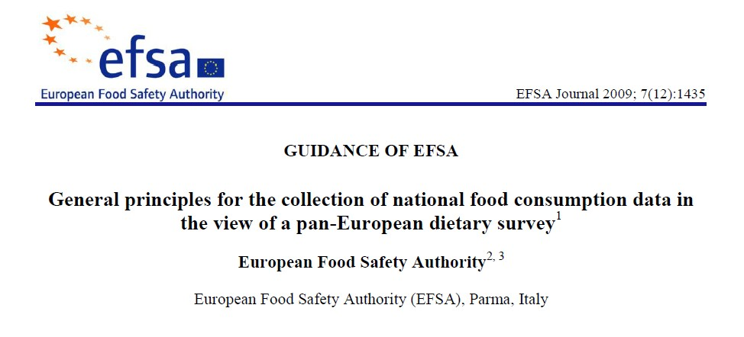
EFSA doporučení pro sběr dat o spotřebě potravin na národní úrovni
http://www.efsa.europa.eu/en/efsajournal/pub/1435.htm

Slide 16
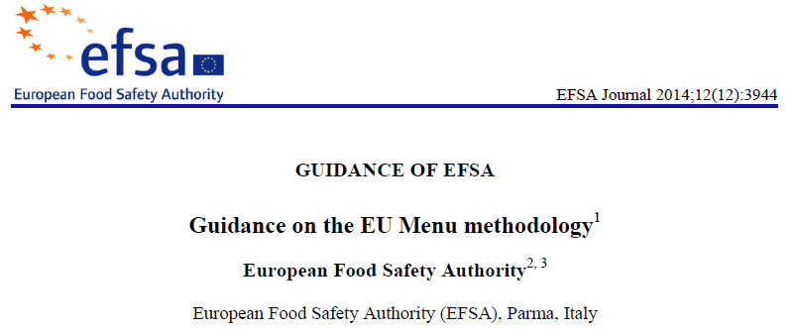
EFSA doporučení - UPDATE Doporučená metodika pro EU Menu (zkušenosti Pancake + Paneu)
http://www.efsa.europa.eu/sites/default/files/scientific_output/files/main_documents/3944.pdf

Slide 17
EU Menu - Cíle
Detailní, harmonizovaná a vysoce kvalitní data o spotřebě potravin ze všech zemí 28 EU nejen pro potřeby hodnocení dietární expozice
Horizont r. 2020
Pokrývá všechny populace: 3m – 74 let
Participace již 14⁽²⁰¹⁶⁾, resp.19 ⁽²⁰¹⁷⁾zemí z 28
Využívá zkušenosti pilotních studií PANCAKE a PANEU

Slide 18
EU Menu
- Study organisation and planning of a national dietary survey
Výběr reprezentativního vzorku populace
Metodika sběru dat o spotřebě potravin
Nástroje pro sběr dat o spotřebě potravin
Sběr ostatních dat (mimo záznam spotřeby potravin)
Kontrola kvality dat

Slide 19
Study organisation and planning of a national dietary survey
Plánovat s 1-2letým předstihem !
Schválení: Etická komise, další regulační orgány (Národní registr)
Nutriční software (vytvoření „country-specific food list“)
Validace použitých nástrojů (dotazníky, atlasy porcí, software)
Nábor a školení tazatelů
Technické zajištění studie (PC/notebooky, telefony, karty, měřící přístroje, software; tisk materiálů; cestovné)
Provést pilotní studii
Medializace, propagace = zvyšuje response rate

Slide 20
EU MENU 1. Výběr reprezentativního vzorku populace
Definovat tzv. „Sampling frame“ (= cílový soubor a jednotlivé položky „sampling units“ definujících cílovou populaci, př. věk, pohlaví, geografická oblast);
cíl: sjednotit proces výběru vzorku mezi zeměmi
Preferován Registr obyvatel dané země (dále dle specifik cílové skupiny – zdravotní registr vybraných lékařů specialistů, ZŠ a MŠ, telefonní seznamy)
Metoda – náhodný výběr („random sampling“)
- vícestupňový náhodný výběr (random multistage sampling method; věk-pohlaví-region-urban/rural); vs nenáhodný výběr -> kvótní výběr (quota sampling method)
- adekvátní metoda snižuje riziko výběrového zkreslení

Slide 21
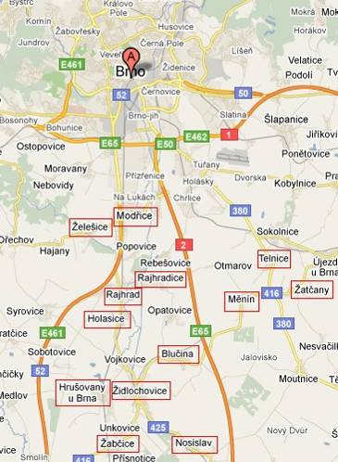
PANCAKE 1. výběr reprezentativního vzorku
Metodou náhodného výběru z Registru obyvatelstva ČR vybráni respondenti z JM kraje dle věku, pohlaví a místa bydliště (Brno/venkov)
3 věkově kategorie dětí:
Od 3 - 11 měsíců
Od 12 – 35 měsíců
Od 36 měsíců do 10 let
Rodiče vybraných respondentů osloveni dopisem s nabídkou účasti ve studii
30 km
Notes:
Vícestupňový náhodný výběr, registr obyvatelstva

Slide 22
EU Menu
Study organisation and planning of a national dietary survey
Výběr reprezentativního vzorku populace
Nábor a míra účasti
Metodika sběru dat o spotřebě potravin
Nástroje pro sběr dat o spotřebě potravin
Sběr ostatních dat (mimo záznam spotřeby potravin)
Kontrola kvality dat

Slide 23
Recruitment and participation rate
Snaha o co nejvyšší možnou účast oslovených (motivace odměnou)
Metoda náboru: dopis-osobní/tel.kontakt 3x
Informovaný souhlas
Přesné kódování a definování účastníků (př. vhodný/nevhodný, plně/částečně participující, neparticipující)

Slide 24
PANCAKE 2. Metodika sběru dat o spotřebě potravin
Pro děti do 10 let je doporučena záznamová metoda
Testovány:
a) 3-denní záznam stravy*
b) 2 x 24-h záznam s rozhovorem* (rozestup min. 7 dnů)
= „computerised 24-hour recall interview“
Své vlastní záznamy vedly rovněž kojící matky
Záznamy doplněny frekvenčním dotazníkem (méně často konzumované potraviny), užívání doplňků str.
Přiděleny kombinace dnů (zastoupeny pracovní i víkendové dny)
Správně - časové rozložení sběru dat do všech ročních období
*asistovaný = vyplněný dospělou osobou pečující o dítě

Slide 25
PANCAKE 2. Metodika sběru dat o spotřebě potravin
2010 – Příprava materiálů
2011 – Sběr dat
leden – březen
3 D Studie
3denní záznam
duben – červenec
2 x 1D Studie
2 x 1denní as. recally
96
respondentů
96
respondentů
32 kojenců
32 batolat
32 dětí
32 kojenců
32 batolat
32 dětí

Slide 26
PANCAKE 2. Metodika sběru dat o spotřebě potravin
Určování množství zkonzumovaných potravin
Neexistuje jeden „zlatý standard“ – nutno uzpůsobit zemi a věku respondentů, testovaný/validovaný nástroj; ideálně paralelně kombinovat více metod:
Vážení – je přesné, ale poměrně vyčerpávající pro respondenta; ne vždy jsou k dispozici váhy (stravování mimo domov)
Domácí odměrky - lžička, hrneček, šufánek…
Atlas porcí – měl by být validovaný a národně specifický; 1 fotografie = 1 porce; v sérii by měly být minimálně 4 barevné fotografie, + foto domácí odměrky, + pravítko, velikost talíře
Údaje výrobců – lze využít hmotnosti uvedených na výrobku, % tuku ajn.

Slide 27
PANCAKE 3. Nástroje pro sběr dat o spotřebě potravin
Ve studii PANCAKE se testují
Materiály
Měřící přístroje
Software
Deníky pro záznam stravy
Atlasy porcí
Frekvenční dotazník
Kuchyňské váhy
Osobní váhy
Stadiometr
Infantometr
Epic-Soft
Data Entry Tool (acces)

Slide 28
PANCAKE 3. Nástroje pro sběr dat o spotřebě potravin VYBAVENÍ TAZATELE

Slide 29
PANCAKE 3. Nástroje pro sběr dat o spotřebě potravin
Záznam stravy, př. snídaně

Slide 30
PANCAKE 3. Nástroje pro sběr dat o spotřebě potravin
Př. frekvenční dotazník
Jak často za poslední měsíc konzumovalo Vaše dítě tyto potraviny:
 | <1 den V měsíci | 1-3 dny V měsíci | 1 den V týdnu | 2-3 dny V týdnu | 4-5 dnů V týdnu | 6-7 dnů V týdnu | Není známo
a. Chléb konzumní, bílé pečivo | -1 | -2 | -3 | -4 | -5 | -6 | -7
b. Tmavé a celozrnné pečivo | -1 | -2 | -3 | -4 | -5 | -6 | -7
c. Brambory | -1 | -2 | -3 | -4 | -5 | -6 | -7
d. Luštěniny | -1 | -2 | -3 | -4 | -5 | -6 | -7
e. Zelenina kromě brambor | -1 | -2 | -3 | -4 | -5 | -6 | -7
f. Ovoce | -1 | -2 | -3 | -4 | -5 | -6 | -7
g. Kojenecká mléčná výživa | -1 | -2 | -3 | -4 | -5 | -6 | -7
h. Mléko a mléčné výrobky kromě sýrů (např. mléko, jogurt) | -1 | -2 | -3 | -4 | -5 | -6 | -7
i. Sójové výrobky (např. sójové mléko, sójové dezerty) | -1 | -2 | -3 | -4 | -5 | -6 | -7
j. Sýry | -1 | -2 | -3 | -4 | -5 | -6 | -7
k. Ryby | -1 | -2 | -3 | -4 | -5 | -6 | -7
l. Maso a masné výrobky | -1 | -2 | -3 | -4 | -5 | -6 | -7
m. Rostlinné náhrady masa (např. ROBI) | -1 | -2 | -3 | -4 | -5 | -6 | -7
n. Vejce (např.vařené, míchané) | -1 | -2 | -3 | -4 | -5 | -6 | -7
o. Ovocné džusy (100%, nektary) | -1 | -2 | -3 | -4 | -5 | -6 | -7

Slide 31
PANCAKE 3. Nástroje pro sběr dat o spotřebě potravin
Př. Atlas porcí
Pozn. Velikost porcí musí být přizpůsobeny dětem, atlas lze doplnit pravítkem, fotografiemi nádobí (sklenice, dět. hrnky, misky), jednotkovými porcemi (hm. 1 ks).

Slide 32
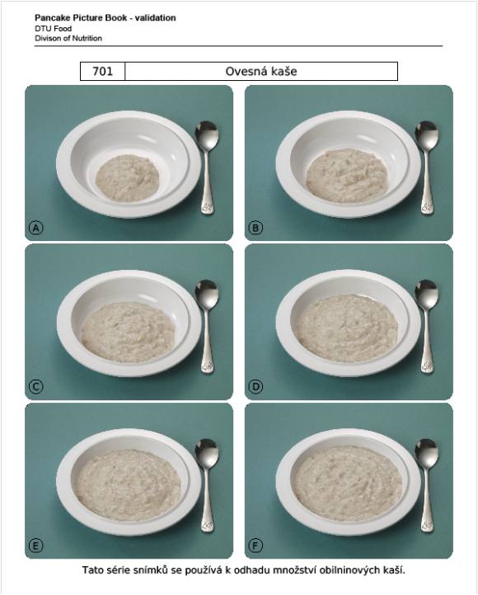
PANCAKE 3. Nástroje pro sběr dat o spotřebě potravin
Př. Atlas porcí
Lze doplnit o národně specifické pokrmy
ČR: krajíce chleba, pečivo, knedlíky, odměrky pro omáčky a mas.šťávy apod.
Pozn. Velikost porcí musí být přizpůsobeny dětem, atlas lze doplnit pravítkem, fotografiemi nádobí (sklenice, dět. hrnky, misky), jednotkovými porcemi (hm. 1 ks).

Slide 33
PANCAKE 3. Nástroje pro sběr dat o spotřebě potravin
Př. software Epic-Soft
Pozn. U kojených dětí nesledujeme množství vypitého mléka (odstřikování a měření objemu = velká zátěž pro maminky), pouze denní příležitosti – frekvenci kojení.

Slide 34
PANCAKE 3. Nástroje pro sběr dat o spotřebě potravin
Př. software Epic-Soft
An optimal interview time for a 24-hour CAPI recall would be around 30 minutes and the average time should not exceed 45 minutes.

Slide 35
Požadavky kladeny na nutriční software
should have been successfully used in previous dietary studies, preferably in a national survey, or have been successfully validated or tested.
allow the input of food, beverages and food supplements.
should describe and quantify each item using the national quantification methods (e.g. a validated picture, national standard portions based on real weights and similar).
compatible with the EFSA FoodEx2 classification system.
Quantify the foods „as consumed“

Slide 36
PANCAKE 4. Sběr ostatních dat (mimo záznam spotřeby potravin)
Údaje o stravovacích zvyklostech
- FPQ (frekvenční dotazník), užívání doplňků stravy (pro hodnocení dietární a chemické expozice), diety a omezení
Socio-ekonomické informace
- např. vzdělání, ekonomická aktivita rodičů
Antropometrické údaje
- tělesná hmotnost a výška (děti<10 let změřit; děti>10 let a dospělí možno pouze sdělit bez měření)

Slide 37
PANCAKE 5. Kontrola kvality dat
U dětí do 10 let
- na úrovni populace srovnat zjištěný energetický přívod (EI) s odhadovaným bazálním energetickým výdejem (BMR) v závislosti na věku, pohlaví, tělesné výšce a hmotnosti
- na individuální úrovni + koeficient PAL
U starších dětí
- použití metody podle Goldberga (Goldberg cut-off points) pro identifikace „misreportérů“ (under-reporting, over-reporting)

Slide 38
PANCAKE První výsledky
Odezva respondentů na dopis s nabídkou účasti ve studii (1. vlna dopisů)
192 dopisů
96 dopisů
Pozn. Response rate je u studií v dětské populaci obvykle vyšší než v jiných skupinách populace. Response rates varied from 47–52 % across countries in the pilot study (EU Menu Protocol, 2014).

Slide 39
PANCAKE První výsledky
Charakteristika zákonných zástupců
participujících respondentů:
3 D studie
Ve 100 % se jednalo o rodiče (94 % ženy), průměrný věk 33,7 let
Ve skupině kojenci - 66 % kojících matek
2x1 D studie
Ve 100 % se jednalo o rodiče (97 % ženy), průměrný věk 33,2 let
Ve skupině kojenci – 62 % kojících matek

Slide 40
PANCAKE První výsledky

Slide 41
PANCAKE První výsledky

Slide 42
PANCAKE První výsledky

Slide 43
PANCAKE První výsledky
Účastníci studie z pohledu tazatelů
Spolupráce tazatelů s účastníky studie byla hodnocena jako velmi příjemná
Snadná komunikace
Ochota spolupracovat
Zájem o studii

Slide 44
PANCAKE První výsledky
Non-respondenti z pohledu tazatelů
Kontaktování non-respondentů je časově náročné
Telefonní kontakt není k dispozici
Někteří respondenti nepobývají na adrese trvalého bydliště, častou překážkou je také odlišné příjmení respondenta a zákonného zástupce
Non-respondenti jsou méně vstřícní a ochotní
Menší ochota vyplnit dotazník
V některých situacích se tazatelé necítí bezpečně
! Někteří non-respondenti se nakonec rozhodnou pro účast ve studii
cca 30 % oslovených non-respondentů se po osobním setkání s tazatelem rozhodlo zapojit do studie

Slide 45
PANCAKE První výsledky
Praktické závěry
Účast ve studii byla významně ovlivněna sezónním obdobím, svátky a prázdninami
Účast ve studii byla do určité míry ovlivněna finanční motivací
Pro obě studie bylo náročnější naplnit finální počet ve skupině děti (3 – 10 let) na rozdíl od skupiny kojenci (maminky na RD více času)
Atlas porcí - zvážit rozšíření o nejčastěji postrádané potraviny
Epic-Soft - zvážit rozšíření o nejčastěji postrádané potraviny a receptury
Medializace studie formou webových stránek - řada respondentů a všichni tazatelé by ji uvítali – ověřit si existenci studie, přečíst podrobnosti, dohledat kontakty, komunikace ajn.; častý zájem rodičů o výsledky

Slide 46
PANCAKE Hodnocení metodiky
Výhody
Stav
5 : 4

Slide 47
PANCAKE Závěr I
Sběr dat o spotřebě potravin na národní úrovni
Zkušenosti získané v pilotní studii PANCAKE bude moci ČR uplatnit při případné účasti ČR v celoevropském projektu EU Menu (pilotní projekt podmínka před realizací celonárodní studie!)
Získaná data bude možné mezinárodně srovnávat a využívat rovněž pro účely posuzování rizik v zemích EU
? Finanční zabezpečení projektu
? Personální zajištění a organizace projektu

Slide 48
Ad. Personální zajištění a organizace projektu
„.. Pilotní studie PANCAKE také poukázala na to, že nábor velkého počtu kvalifikovaných tazatelů (NT) pro získání individuálních dat o stravování v celé zemi může být velkou překážkou.“
„..tento problém by mohlo vyřešit, kdyby v zemi existovala oficiální síť nutričních terapeutů.“
„..Pokud však taková síť neexistuje, proveditelnou alternativou může být nábor univerzitních studentů studujících potravinářství nebo nutriční terapii, což se osvědčilo v tomto pilotním projektu ke sběru potřebných dat odpovídající kvality.“
(cit. Guidance on the EU Menu methodology, EFSA 2014)

Slide 49
Studie spotřeby potravin v ČR
Poslední studie SISP04(2004) http://czvp.szu.cz/spotreba/1metoda.pdf
Národní individuální spotřeba potravin v ČR - NISP 26 !!
https://szu.cz/tema/bezpecnost-potravin/zdravi-vyziva-a-potraviny/

Slide 50
Časový interval mezi
1D a 2D: 2-3 týdny

Slide 51
PANCAKE Závěr II
Data o spotřebě potravin – využití
Hodnocení výživy, výživová politika
- Hodnocení stavu výživy různých populačních skupin
- Plánování a provádění výživové politiky (výživ. doporučení)
- Hodnocení veřejného zdraví (ukazatele zdr. stavu ve vztahu k vybraným složkám výživy a ke způsobu stravování)
- Preventivní aktivity zaměřené na potlačení významných civilizačních onemocnění (obezita, DM II, HT, osteoporóza)
- Zhodnocení účinnosti intervence pomocí zjištění výživové spotřeby před započetím a po ukončení programu (výchovně-vzdělávací programy, preventivní programy v oblasti výživy)

Slide 52
PANCAKE Závěr III
Data o spotřebě potravin – využití
Monitoring a legislativa bezpečnosti potravin
- Odhad dietární expozice cizorodým látkám z potravin
- Na základě spotřeby potravin možno hodnotit zdravotní rizika (stávající i nově vznikající) a stanovit maximální přípustné limity kontaminantů v potravinách
- Aktualizace stávající a zavádění nové legislativy upravující bezpečnost potravin
Využití v potravinářství
- Doporučení ke správné výrobní praxi vedoucí ke snížení přítomnosti kontaminantů v potravinách nebo v surovinách (rezidua pesticidů, mikrobiologická agens ajn.)
- Výrobky s vylepšenou nutriční hodnotou

Slide 53
Užitečné zdroje
Externí závěrečná zpráva EFSA o studii PANCAKE
http://www.efsa.europa.eu/en/supporting/doc/339e.pdf
Odborná zpráva za rok 2011 CZVP SZÚ – Dietární expozice populace chemickým látkám z potravin - NUTRIMON
http://czvp.szu.cz/monitor/tds11c/tds11c.htm
Ocké M, Brants H, Dofkova M, Freisling H, van Rossum C, Ruprich J et al., 2014. Feasibility of dietary assessment methods, other tools and procedures for a pan-European food consumption survey among infants, toddlers and children. European Journal of Nutrition, 10 August 2014. [Epub ahead of print]

Slide 54
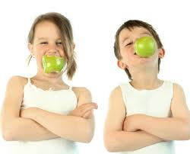
Děkuji za pozornost

